Slide 1

Interação Humano-Computador (IHC)
Professor: Msc. Jeferson Bussula Pinheiro

Slide 2
Introdução
Antes dos estudos da IHC, para utilizar os sistemas, era preciso conhecer toda a complexidade dos computadores e do sistema computacional utilizado.
Na década de 80, a IHC é lançada, visando a permitir que usuários leigos façam uso dos sistemas computacionais.
Atualmente, os estudos de IHC já estão bem mais avançados.

Slide 3
humano, computacional e interação

Slide 4
Humano
Neste segmento de estudo, a preocupação são as atividades humanas em relação ao sistema, portanto, os inputs e outputs ocasionados pela ação humana ao se relacionarem com o sistema computacional.
As atividades humanas nesse ecossistema contemplam a entrada de informações no sistema e também o recebimento, por meio de monitores e impressoras, de informações e dados para interpretação e tomada de decisão

Slide 5
Computacional
Atividades por trás dos sistemas não são pertinentes ao usuário, portanto, uma interface rápida e amigável é um importante marco para a melhor entrega ao usuário final, entregando a ele o que é necessário e de forma que seja com maior fluidez e boas práticas da disposição dos elementos.

Slide 6
Interação
Com os estudos dos conceitos anteriores mais claros, a interação é a atividade de transpor de um conjunto para outro conjunto, portanto, a interação é o ambiente comum entre os dois conjuntos (humano e computacional).
Contato físico: é aquele em que a informação ou ação é transmitida por meio de um dispositivo de hardware para o (ou do) sistema. Esses dispositivos podem ser inúmeros, tais como mouse, teclado, scanners de código de barra, webcam, mesa digitalizadora, etc.
Contato conceitual: Barbosa e Silva (2010) dizem que o contato conceitual é feito perante a interpretação do usuário com aquilo que o próprio usuário manteve contato e interação com o sistema computacional, permitindo avaliação e conclusões das respostas.

Slide 7
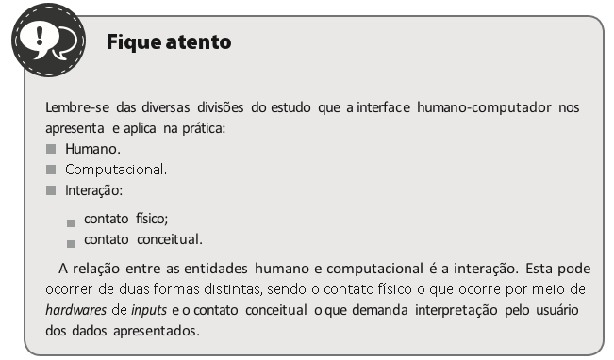

Slide 8
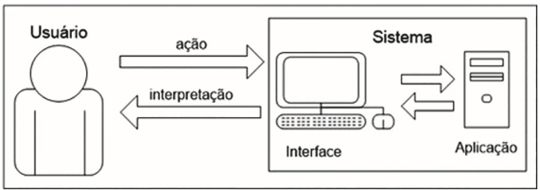

Slide 9
Áreas relacionadas à IHC
Sociologia;
Antropologia;
Sistemas de informação;
Ciência da computação;
Design gráfico;
Ergonomia.
O trabalho em conjunto dessas ciências é o que permite a melhor interação e satisfação do usuário ao manusear um sistema, seja este com a finalidade de trabalho, hobby ou mesmo de passatempo, como o caso de jogos.

Slide 10
Itens de uso cotidiano
calculadora;
planilha;
editor de texto;
navegador de internet;
editor de imagem.

Slide 11
Introdução
Quem são as pessoas que interagem com os sistemas interativos?
Atores
Stakeholders

Slide 12
Desafio
Investigar o que ocorre enquanto as pessoas utilizam sistemas interativos.
Descreva
Prever, descrever e explicar o impacto de IHC no cotidiano das pessoas.
Descreva

Slide 13
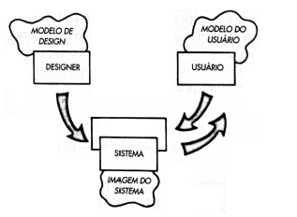

Slide 14
Desafio
Dividam-se em 3 grupos.
Grupo 1 – Ira realizar tarefas pertinentes ao usuário.
Grupo2 – Ira realizar tarefas pertinentes ao processo computacional.
Grupo3 – Ira realizar tarefas de designer da interface de interação.
Identifiquem um processo funcional
Elejam um dos componentes para comunicação.
Façam o processo fluir.

Slide 15
Introdução
Foco no USUÁRIO
Como as pessoas podem realizar suas atividades em diferentes culturas/sociedades?
Contexto do desenvolvedor é igual ao contexto do usuário?

Slide 16
Introdução
Capacidade cognitiva do usuário deve ser levada em consideração.
Características físicas do usuário
Visão
Audição
Tato
Cognitivo é uma expressão que está relacionada com o processo de aquisição de conhecimento (cognição). A cognição envolve fatores diversos como o pensamento, a linguagem, a percepção, a memória, o raciocínio etc., que fazem parte do desenvolvimento intelectual.

Slide 17
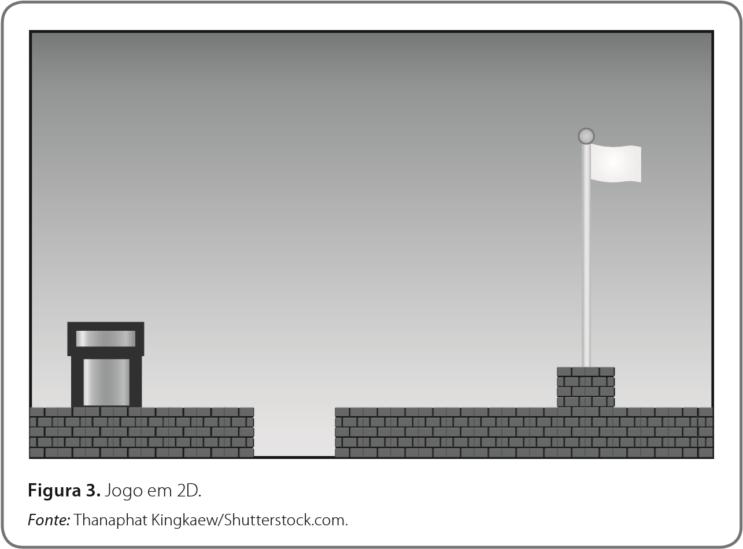

Slide 18
Em resumo, o objetivo do jogo é fazer o personagem ir da esquerda para a direita, de forma fluida e contínua. Entretanto, por que os jogos, em sua maioria, realizam esse fluxo de andamento e não o contrário, ou seja, da direita para a esquerda?

Slide 19
A resposta está no conjunto de ensinamentos que as diversas ciências não exatas trouxeram junto das ciências exatas. Um dos ensinamentos é que o ser humano tem como avanço o lado direito e o retrocesso o lado esquerdo.

Slide 20
Desafio
Em grupo, elabore, desenhe, rascunhe pelo menos três telas de sistema com os seguintes processos definidos:
Usuário deve preencher informações de entrada;
Deve ser descrito os procedimentos que o computador deve executar;
As telas devem possuir a possibilidade de navegação entre elas;
Descreva situações de negócio que não podem ser exemplificadas com desenho.

Slide 21
Introdução
Experiência de uso
Dispositivos de entrada e saída
Responsáveis pela interação
Técnicas de interação e diálogo
Inteligência Artificial
Computação Gráfica

Slide 22
Introdução
Qualidade do produto final
Técnicas de design em IHC.
Métodos, técnicas e ferramentas de interfaces com o usuário e avaliação em IHC.
Relatar sucesso e insucesso.

Slide 23
Introdução
Área Multidisciplinar
Importante saber como são as pessoas que irão se socializar com os sistemas computacionais.
Com quais áreas?
Como são seus profissionais?
Como saber quais escolher?
Software educativo para crianças?

Slide 24
Introdução
Benefícios
Qual a razão de estudar IHC?
Por que cuidar da interação entre pessoas e sistemas computacionais?
Quais as vantagens?

